Slide 1
Propuesta Técnica de Arquitectura

Slide 2
Visión de Arquitectura
Brindar a LT-BANKING una solución tecnológica orientada a la seguridad y a la mejora continua de sus proceso, la estabilidad y ais brindar a sus clientes una solución tecnológica que sea confiable

Slide 3
Atributos de Calidad

Slide 4
Escenarios

Slide 5
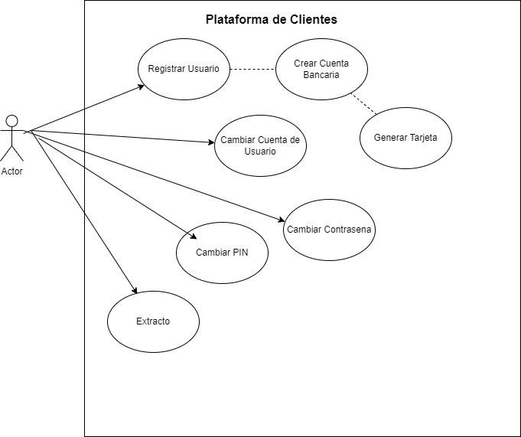
Casos de Uso

Slide 6
Vistas de Desarrollo

Slide 7
Vista de Despliegue

